Slide 1


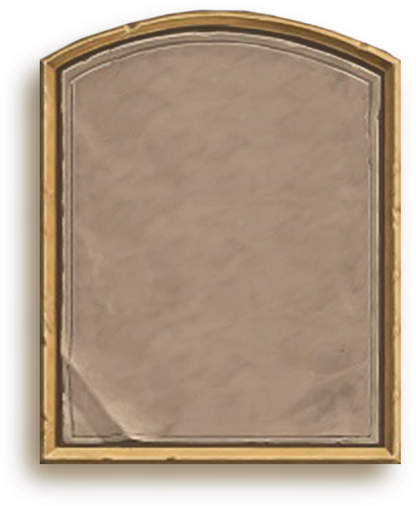
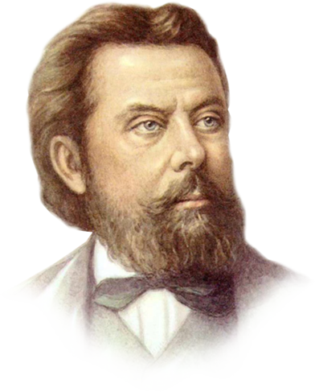
Модест Петрович Мусоргский
1839–1881г.г.
"Какой обширный, богатый мир искусство, если целью взят человек!" М. П. Мусоргский

Slide 2
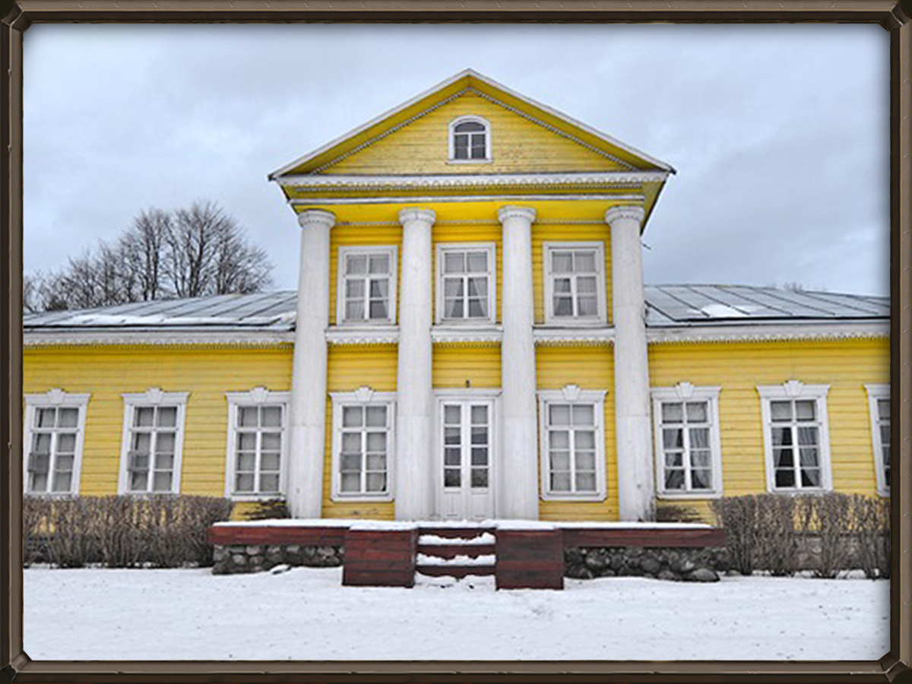

Усадьба Мусоргских
в селе Карево

Slide 3
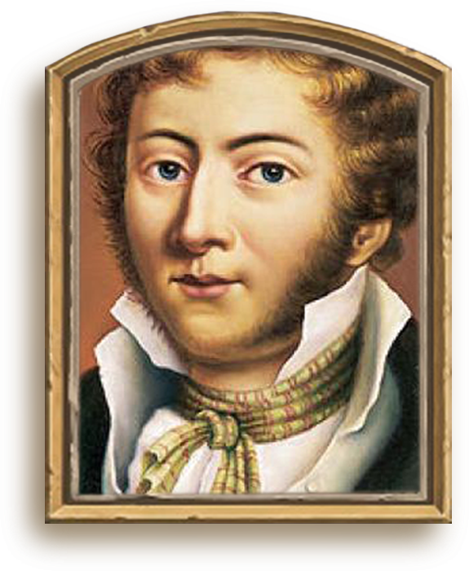
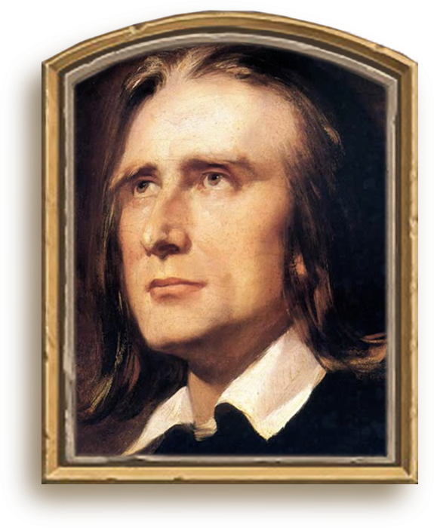
Джон Фильд
Ференц Лист

Slide 4
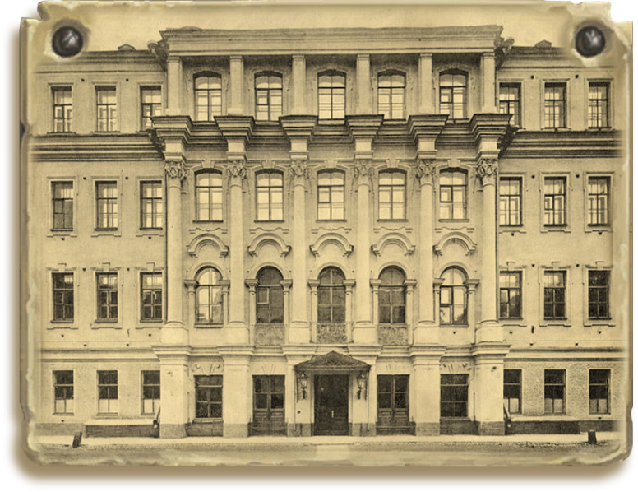

Здание Петершуле в Санкт-Петербурге

Slide 5
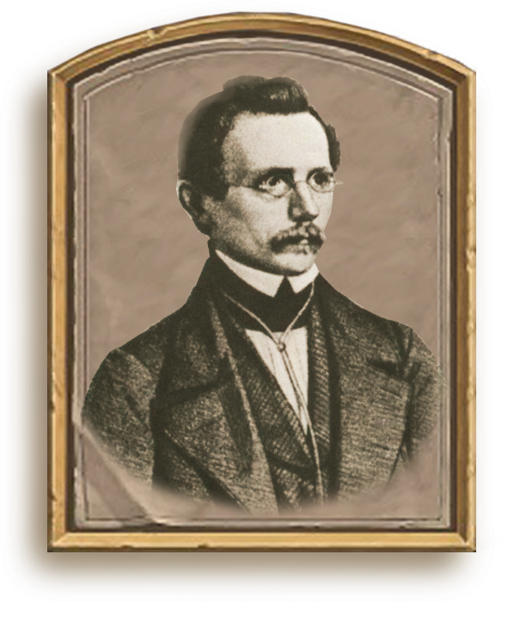
Антон Августович Герке

Slide 6
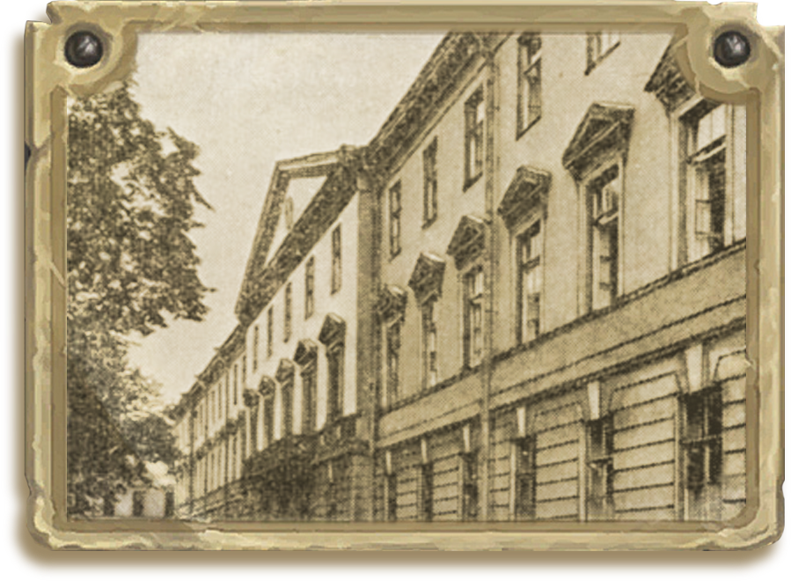

Бывшее здание Школы гвардейскийх подпрапорщиков и кавалерийских юнкеров

Slide 7
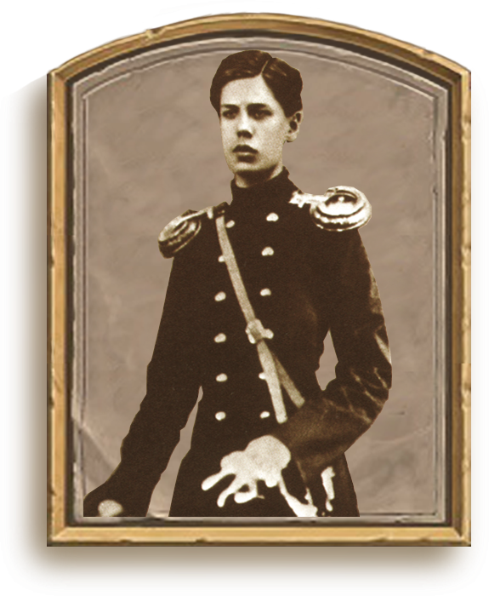
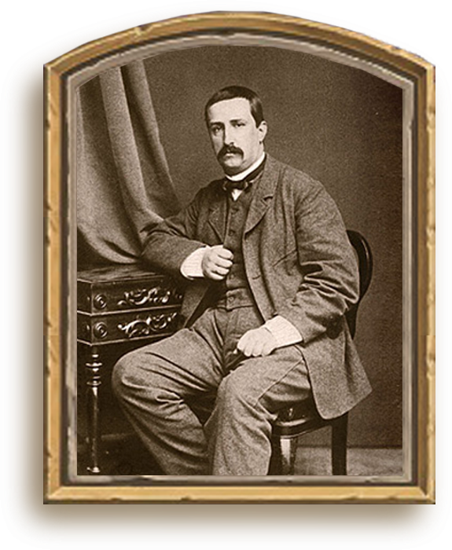
Модест Мусоргский-офицер Лейб-гвардии Преображенского полка
Александр Бородин – композитор и друг

Slide 8
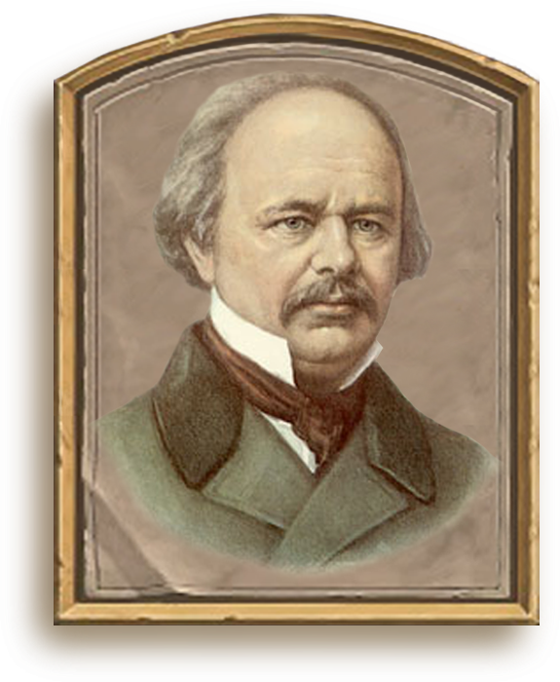

Александр Сергеевич
Даргомыжский

Slide 9
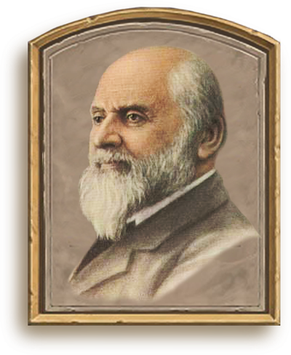
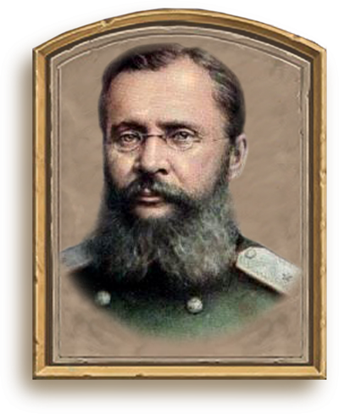
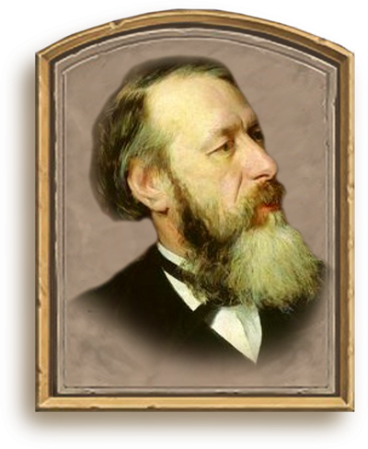
М.А. Балакирев
Ц.А. Кюи
В.В. Стасов

Slide 10
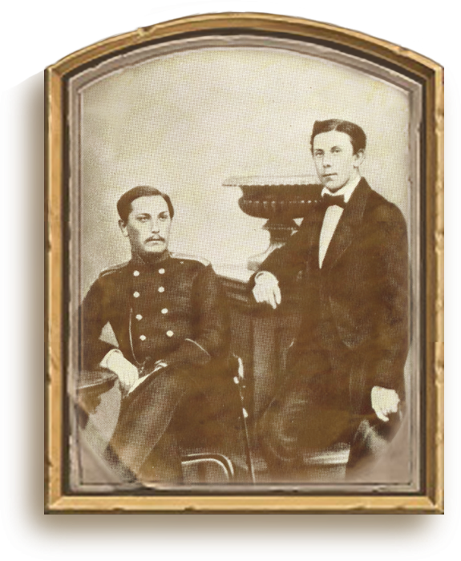
М. Мусоргский с братом Филаретом 1858 г.

Slide 11
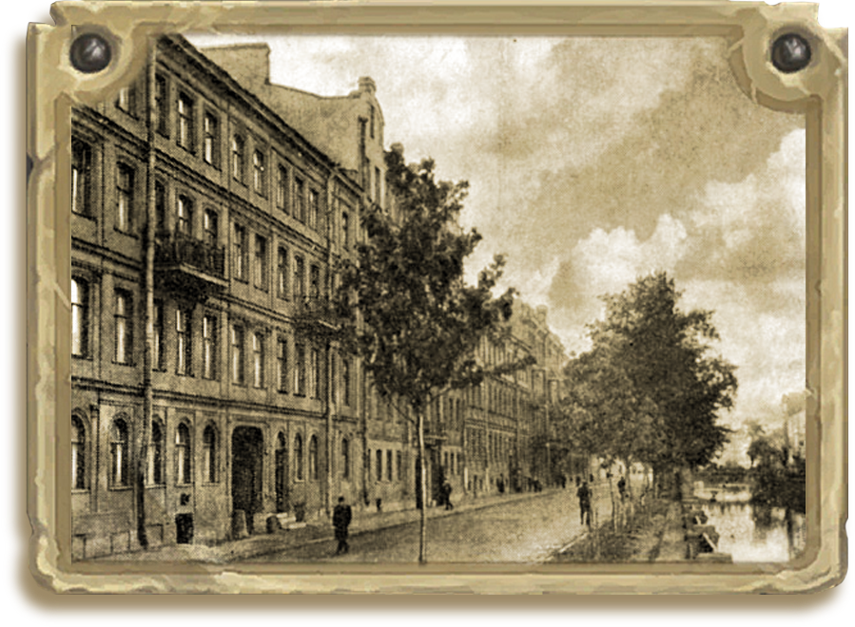
Дом, в котором жили участники логиновской коммуны

Slide 12

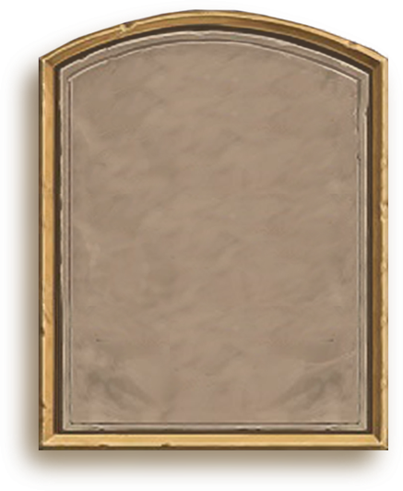
Незавершенные оперы
«Царь Эдип»
(Софокл)
«Саламбо» (Флобер)

Slide 13


Романсы – «народные картинки»
Сл. Н. Некрасова
«Колыбельная Еремушки»
Сл. М. Мусоргского
«Светик Савишна»
«Семинарист»
«Сиротка»
«Озорник»
Сл. Т. Шевченко
«Гопак»

Slide 14
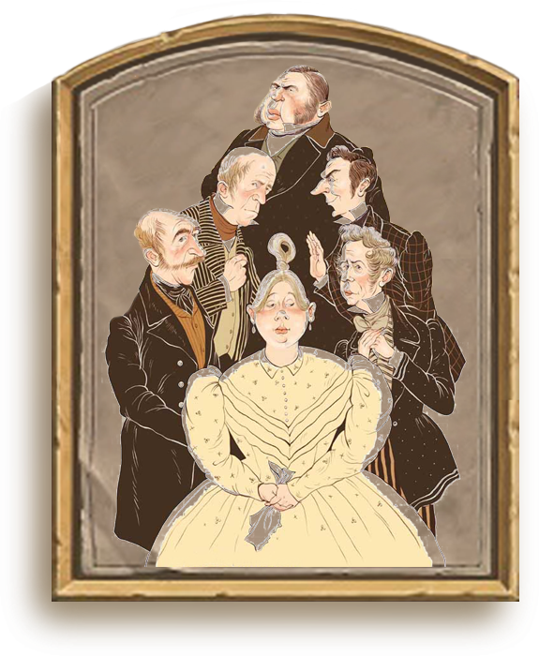
Опера «Женитьба» (не окончена) - музыкальная комедия в 4-х картинах на текст Н. Гоголя

Slide 15
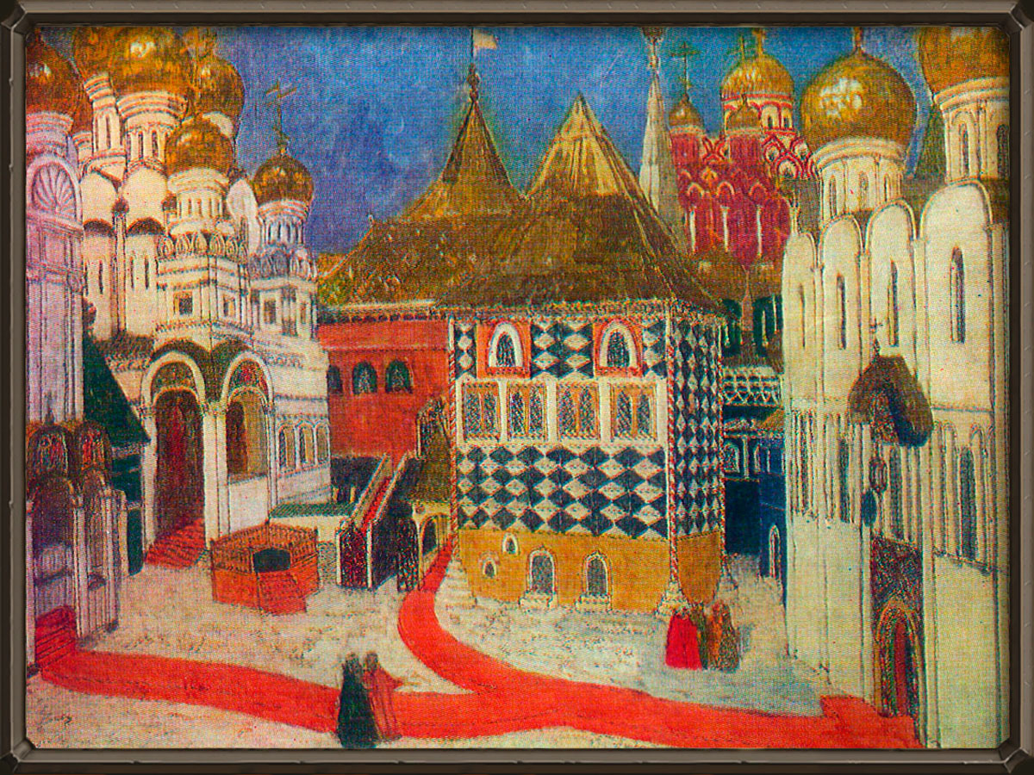

К. Юон. Эскиз декораций к опере «Борис Годунов»

Slide 16
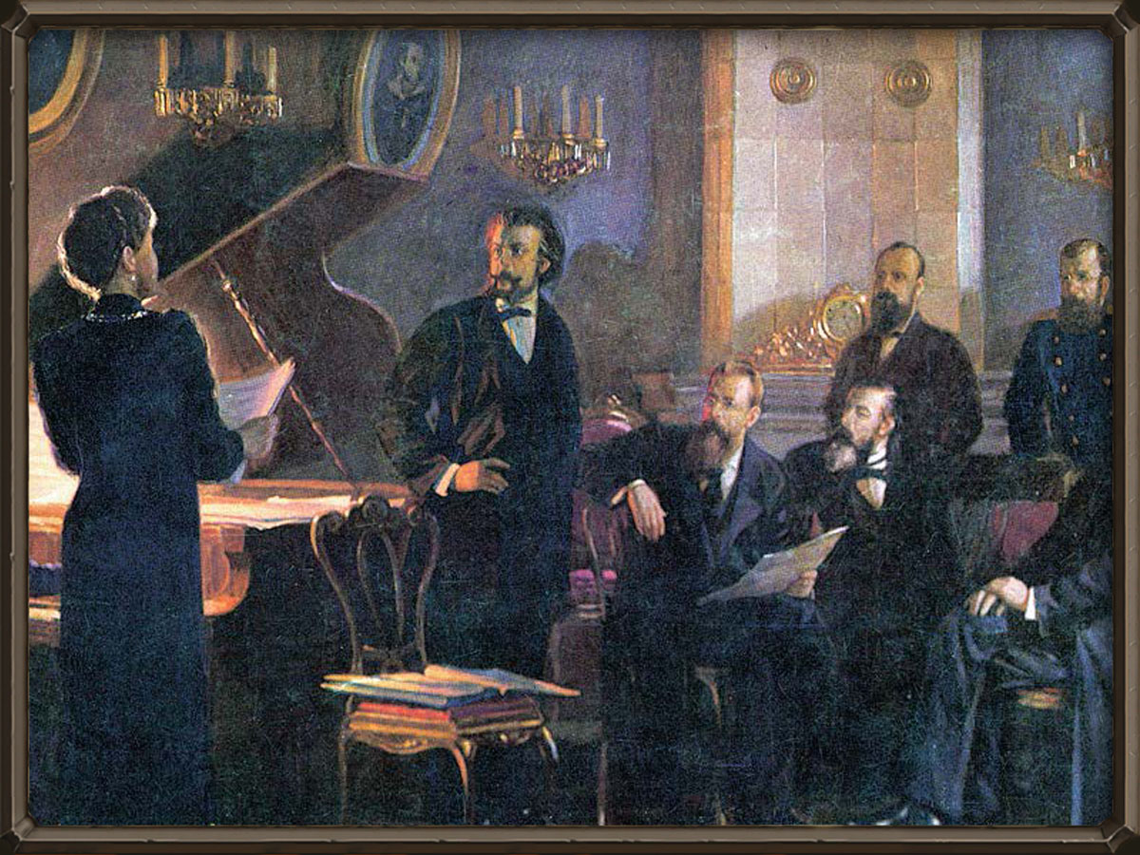

Все нововведения Мусоргского встречали одобрение его товарищей - членов "Могучей кучки"

Slide 17
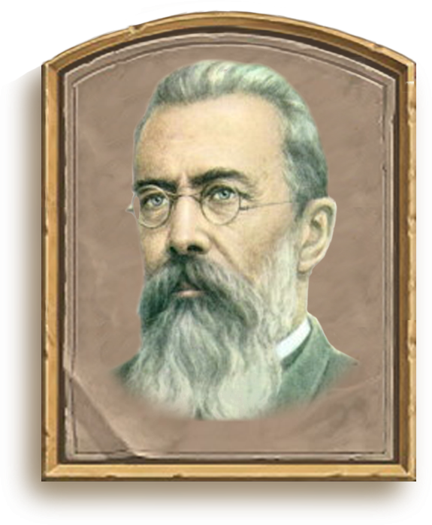
Н.А. Римский-Корсаков

Slide 18
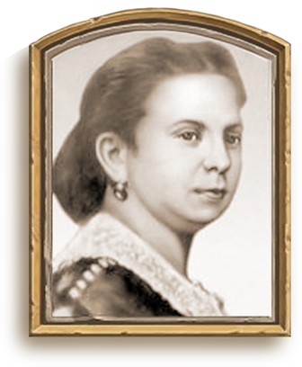
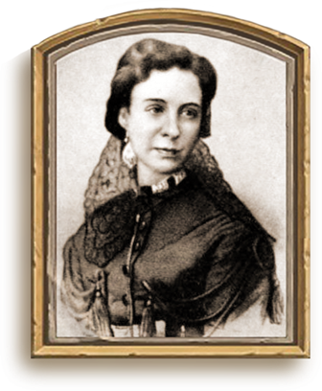
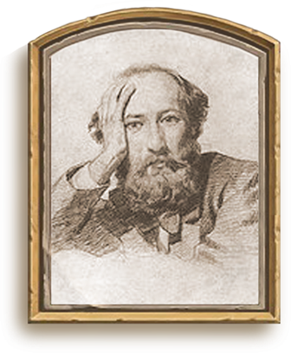
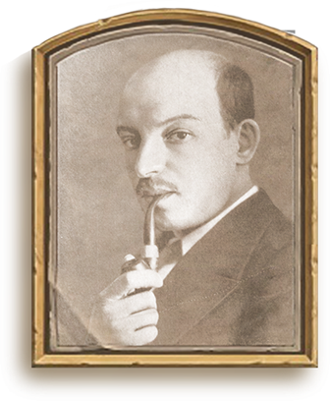
Д.М. Леонова
Ю.Ф. Платонова
Г.П. Кондратьев
Ф.П. Комиссаржевский

Slide 19
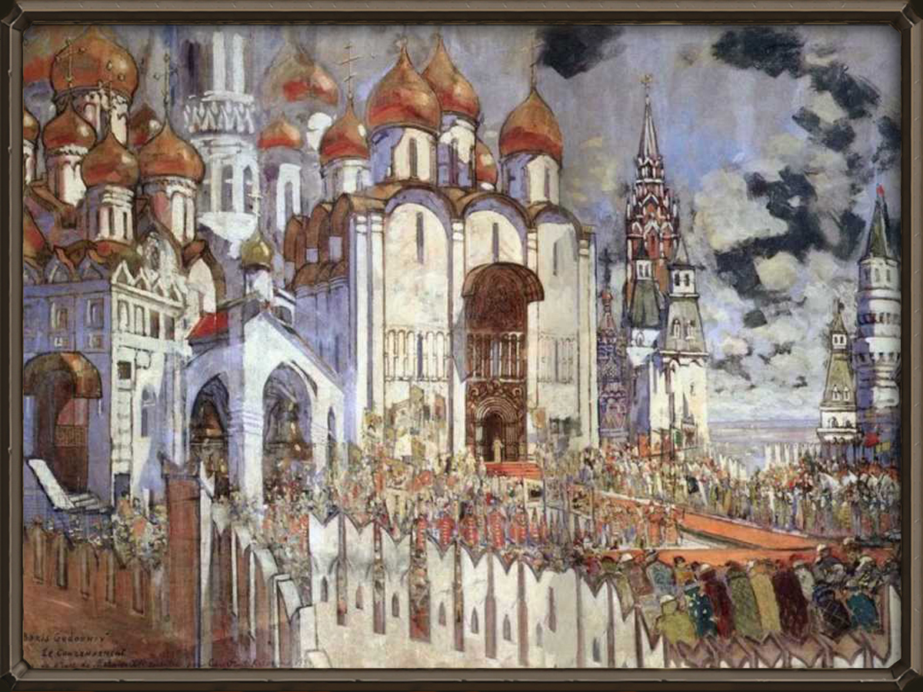
К. Коровин. Эскиз декорации оперы «Борис Годунов»

Slide 20
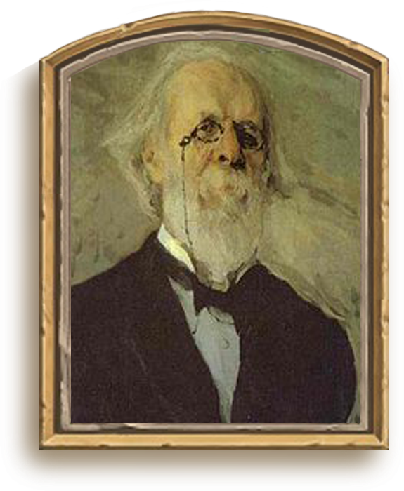
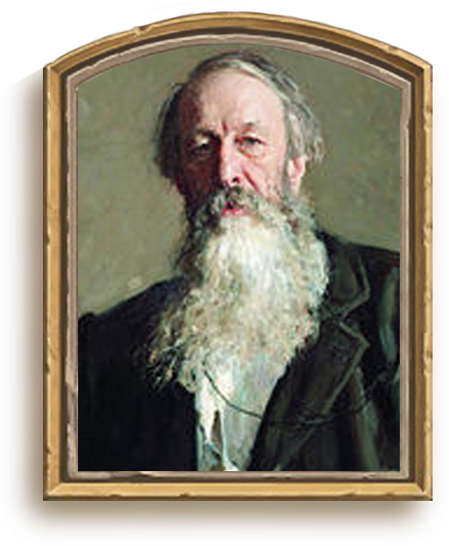
Д.В. Стасов - младший брат
В.В. Стасов - старший брат

Slide 21
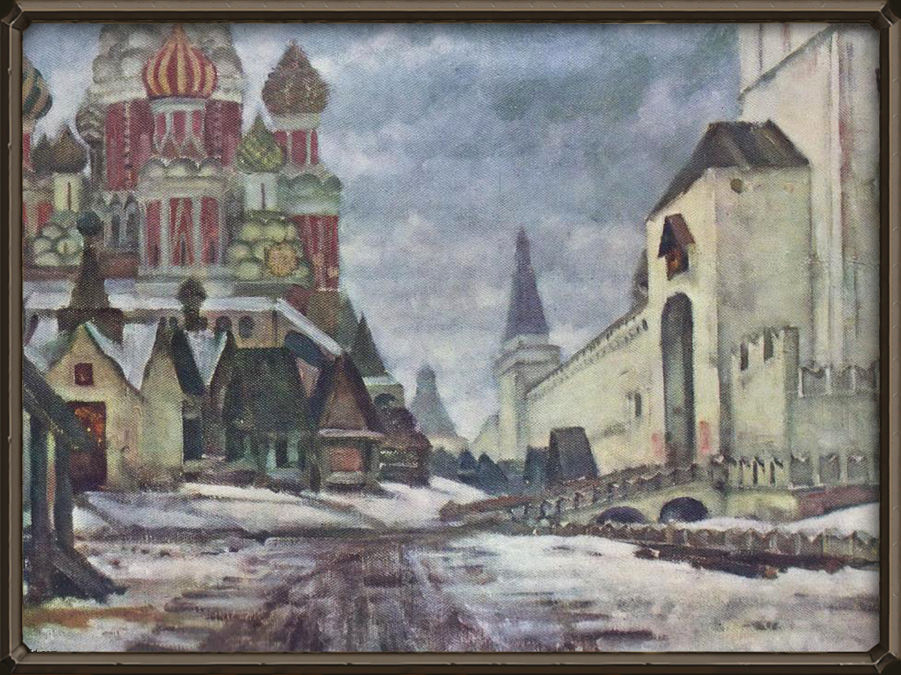
К. Юон. Эскиз декораций к опере «Хованщина». Спасские ворота.

Slide 22
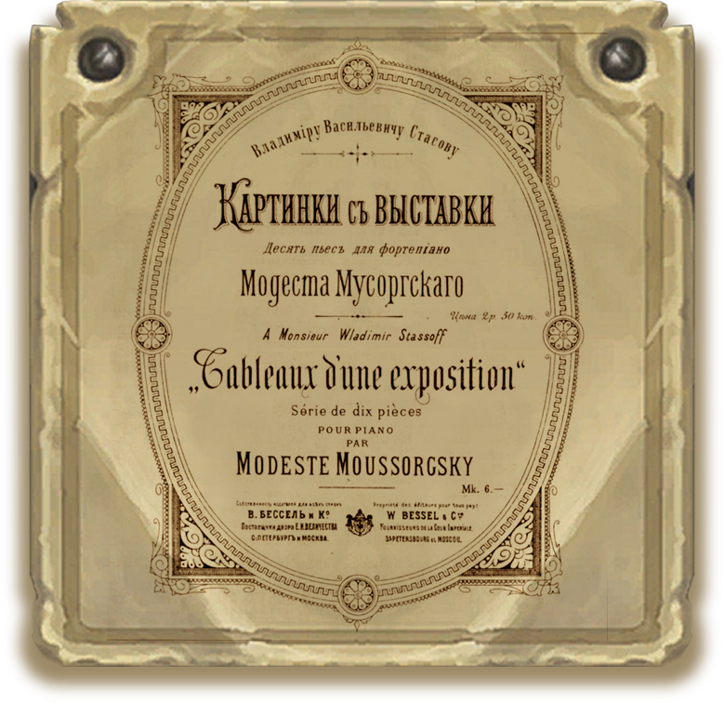
Цикл фортепианных пьес «Картинки с выставки»

Slide 23
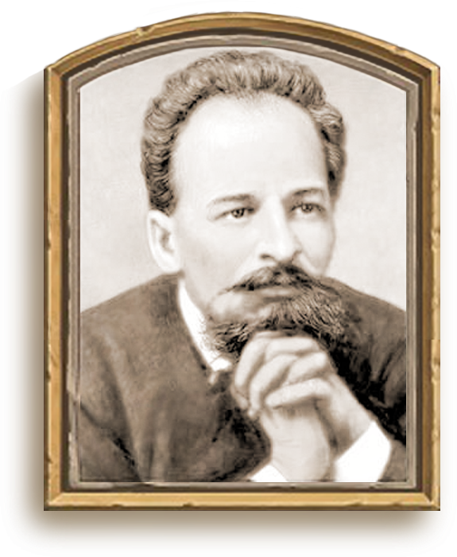
Виктор Александрович
Гартман

Slide 24
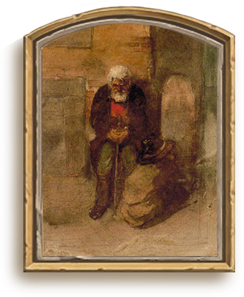
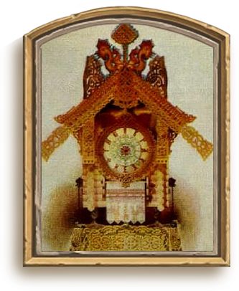
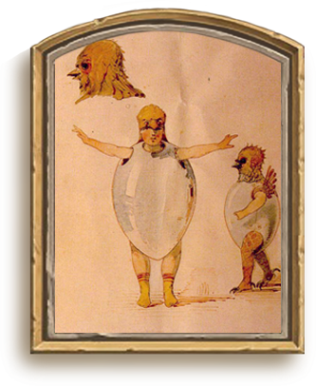
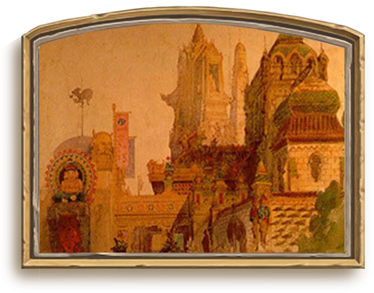
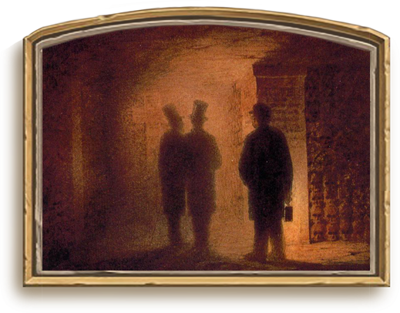
Произведения В. Гартмана

Slide 25
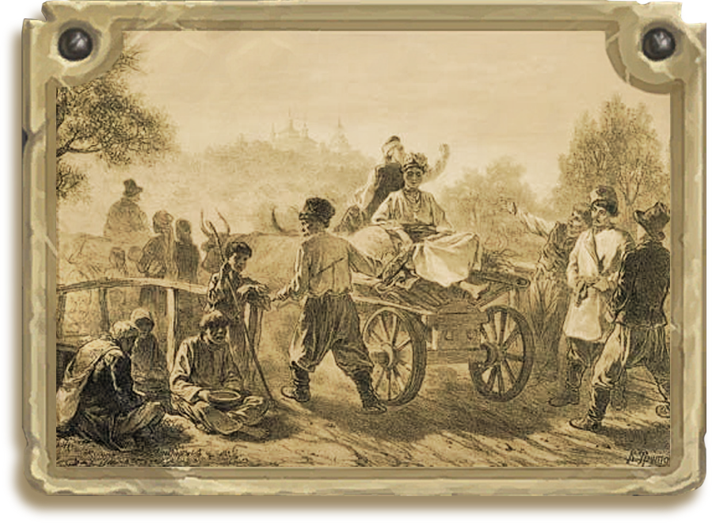
Рис. К. Трутовского «Сорочинская ярмарка»

Slide 26
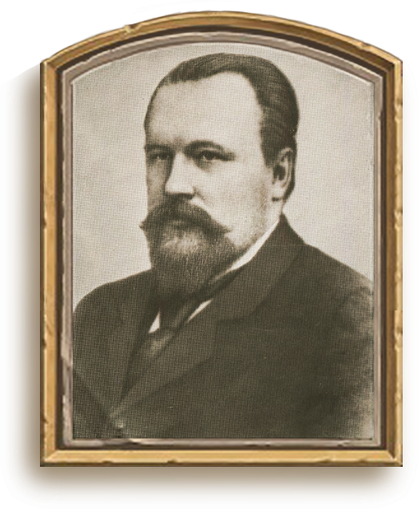
А. Голенищев-Кутузов

Slide 27
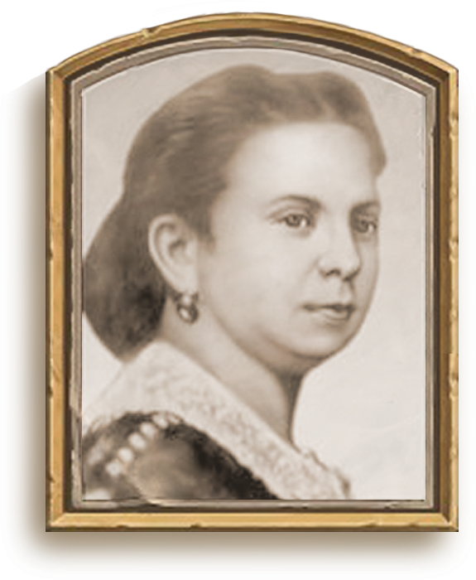
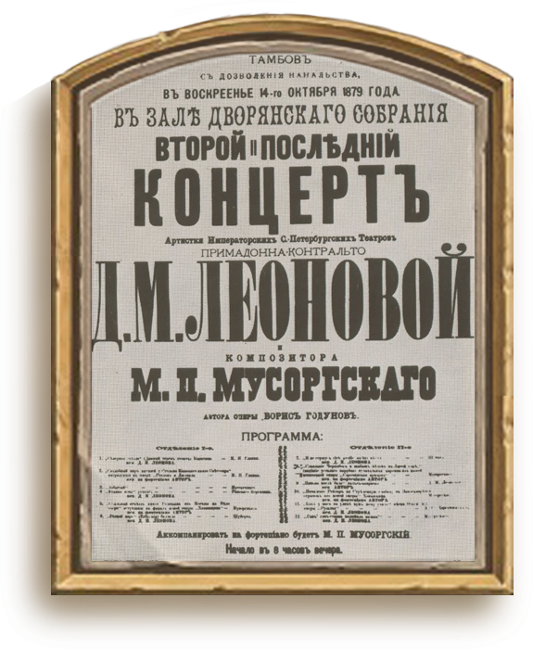
Певица Д.М. Леонова
Афиша концерта Д.М. Леоновой и М.П. Мусоргского 1879 г.

Slide 28
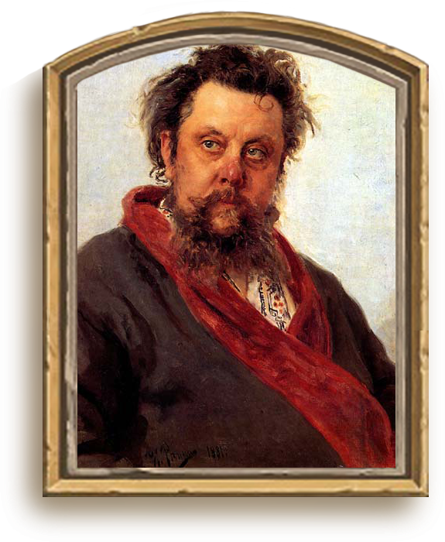
И. Репин. Портрет М. Мусоргского

Slide 29
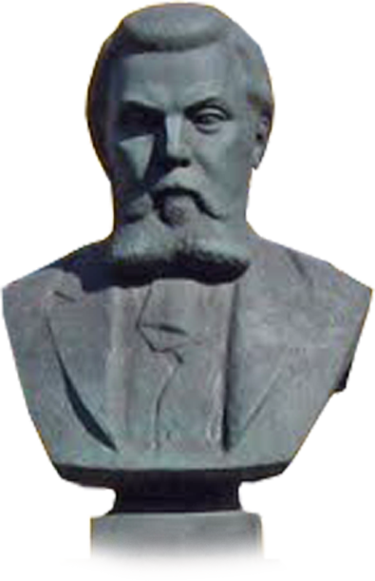

Памятник М. Мусоргскому

Slide 30
Список литературы
1. Фрид Э.Л. Мусоргский: Краткий очерк жизни и творчества. М., Изд. 2., 1968
2. Абызова Е.Н. Модест Петрович Мусоргский. М., 1986
3. Хубов Г.Н. Мусоргский, М., 1969
4. Козлова Н.П. Русская музыкальная литература. М., 2005
5. Асафьев Б. В., Избр. труды, т. 3, М., 1954
6. М.П. Мусоргский в воспоминаниях современников. М., 1989
7. http://to-name.ru/biography/modest-musorgskij
8. http://tonnel.ru/ Биографии. История жизни великих людей
9. http://www.bibliofond.ru/ Мусоргский. Творческий портрет и биография
10. http://www.elikayakultura.ru. Творчество М.П. Мусоргского – произведения, жанры, анализ
11. http://www.rudata.ru/ Модест Петрович Мусоргский

Slide 31
Автор презентации
Пукало Ирина Витальевна
преподаватель теоретических дисциплин
МАОУ ДОД "Певекская детская школа искусств"
Чукотский автономный округ

